Slide 1
Сидорин Дмитрий
http://www.facebook.com/sidorindmitriy
www.reputationguru.ru
http://www.facebook.com/DigitalGuruClub
https://vk.com/sidorindmitry
Мониторинг событий на примере политических деятелей и бизнеса

Slide 2
ORM
Мониторинг
SERM
Технология
Полнота
Скорость
Тональности
Теги
Фон
Люди
Аналитика
Консалтинг
Боты
Вес высказывания
Конкурентный анализ
Продажи
Поисковики/регионы
Поисковая выдача
Поисковые подсказки
Контекстная реклама
Яндекс Маркет
Яндекс Картинки
Яндекс Карты
Региональность
Создание площадок
Покупка статей
Википедия
Работяга и другие
CTR в выдаче
Сниппеты и тайтлы
Покупка ссылок
Ответы
Посевы
Ответы на негатив
Ответы на позитив
Адвокаты бренда
Боты
Оборона/Атака
Веса высказываний
Риск менеджмент
Лидеры мнений
Юридическое решение
Психология
Служба безопасности
Event management
Генерация контента
Посев
Набор охвата
Вовлеченность
Создание групп
Развитие групп
Аналитика посевов
Покупка лайков
Покупка постов
Покупка сообществ
Поиск
Тональности
Минусовка
Аналитика
Веса
Автоответы
Лайки
Авторизация
Постинг
Ссылки
CTR
Позиции
Контекст
Подсказки
Маркет
Генераторы сайтов
Технология

Slide 3
Форум
Блог
Facebook
Гостевая
Определит поле боя
Инстаграм
Начальный охват
Модератор
Подмога
Определит механику
Инициация
Определит охват
Потенциал
Лайки
Лидер мнений
Выход в СМИ и SERP
Автор
Текст
Бренд
Пол/возраст
Объект
Агрессия/извинения
Кол-во
Выбор бойца
Ответ
Определит тематику/стиль
Авторитет
Адвокат бренда
Автор
Текст
Бренд

Slide 4
Против кого?
Группа Вконтакте, приличный охват
Кто атакует?
Максим Богуш?

Slide 5
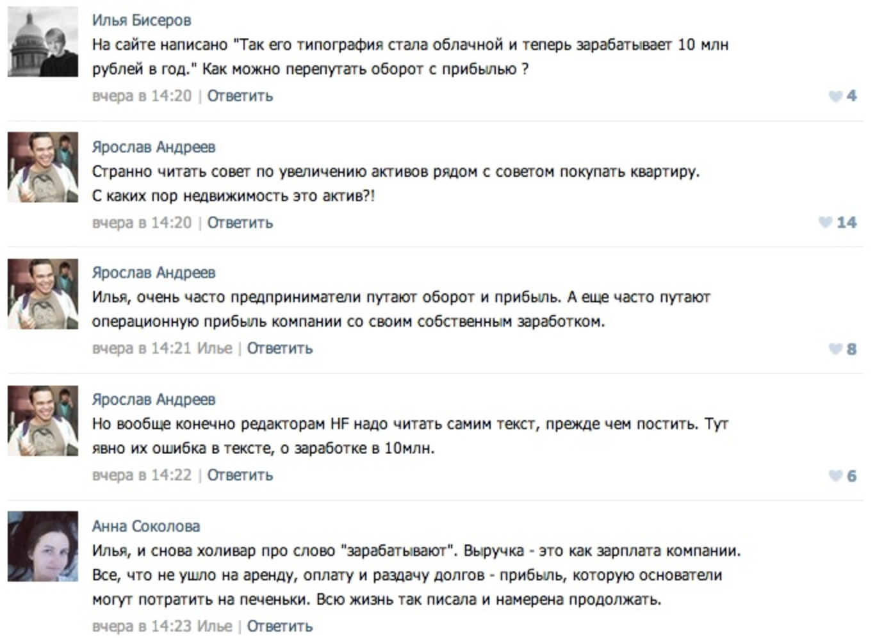
Ответ!
Нашел зацепку!
Вдвоем!
Максим, выходи!
Кто там есть в HF?!
28 лайков!
Адвокат!
Выкуси!

Slide 6
Крик!
Читайте других!
Не лидер!
Кто же победил?
Антон классно шутит!
32 лайка на двоих!
Лидер мнений?
Подмога!

Slide 7
Время!
Царь!
Прошел год и 8 месяцев!
Адвокат!
Не лидер мнений!
Наказание от души!

Slide 8
Несколько правил
Четко определитесь, атакуете вы или защищаетесь
Адвокат бренда – элемент защиты, но может атаковать с целью защиты
Лидер мнений может и защищаться и атаковать
Лидер мнений может родиться внутри дискуссии
Слаженная команда лучше лидера мнений без команды
Анализируйте территорию боевых действий
Анализируйте охват и потенциальный охват
Не всегда нужно отвечать
Решение «не отвечать» нужно принимать

Slide 9
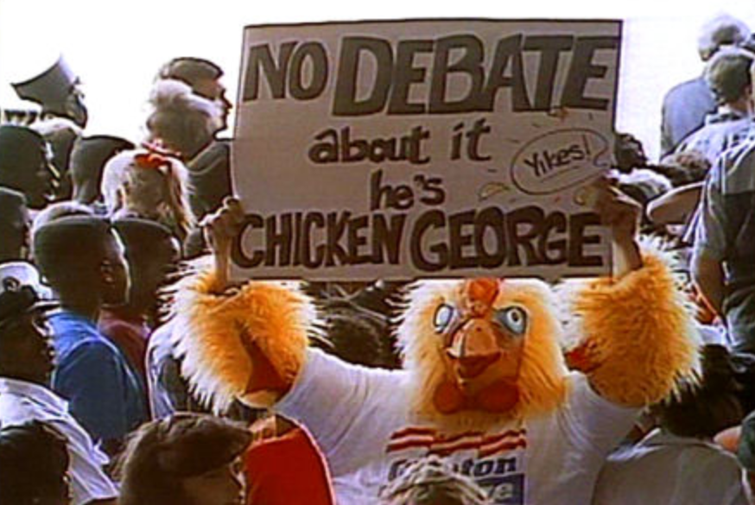
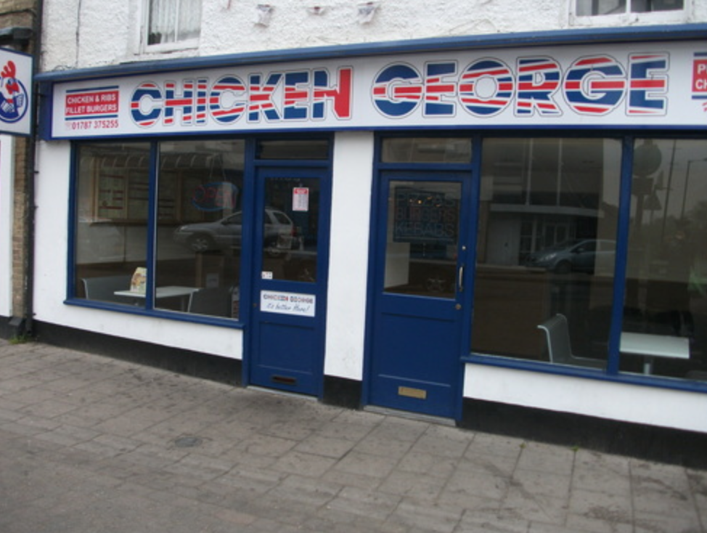
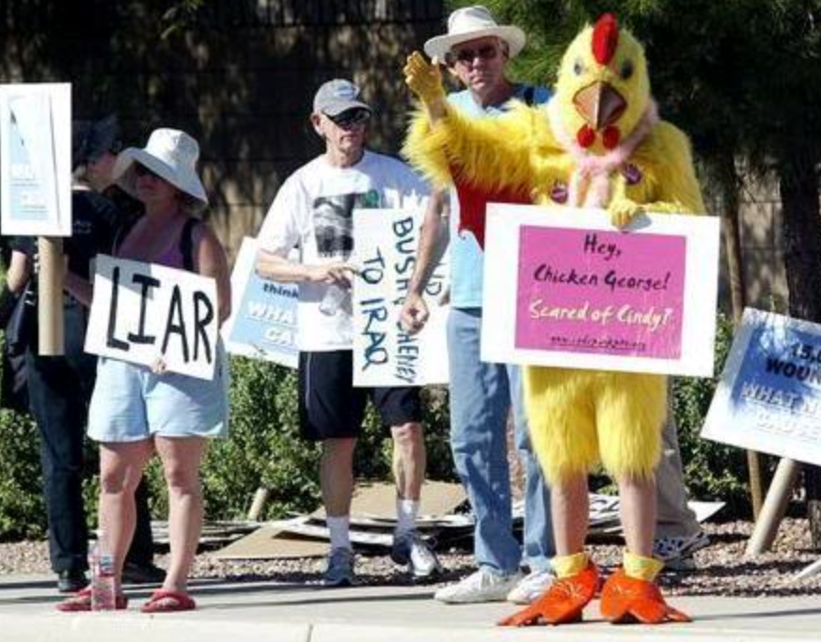
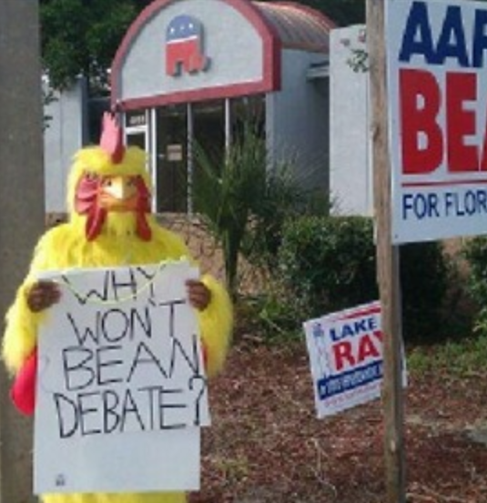
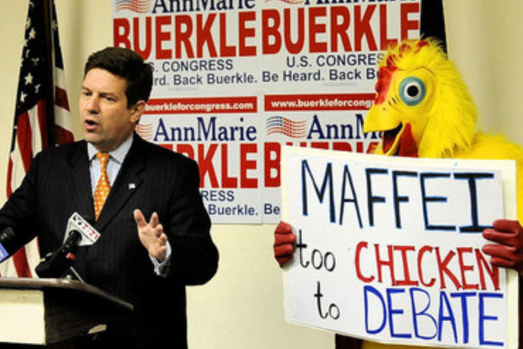
В 1992 году Президент Буш отказывался от дебатов с Клинтоном. Целую неделю человек в огромном желтом костюме цыпленка с табличкой "Chicken George Won't Debate" (Цыпленок-Джордж не хочет вести дебаты) преследовал Буша, его снимали камеры и вопрос неучастия в дебатах раздувался СМИ.

Slide 10
Построение МК, посевы новостей, SERM
8 сентября - выборы
Стратегия
Знание «врага», его сил и территории
8 января – аудит репутации
Команда из 7-8 человек
???

Slide 11
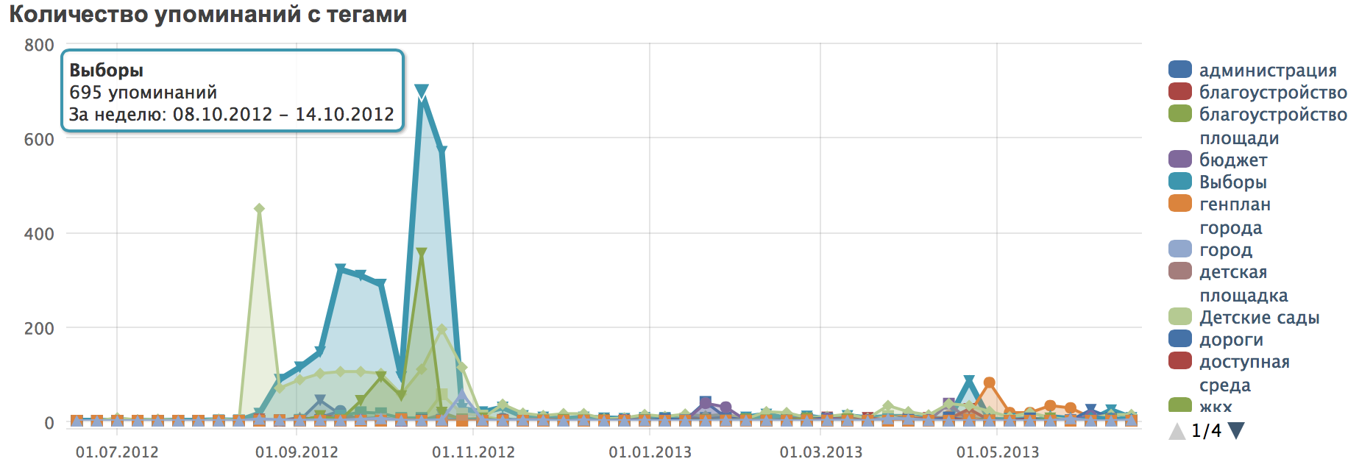
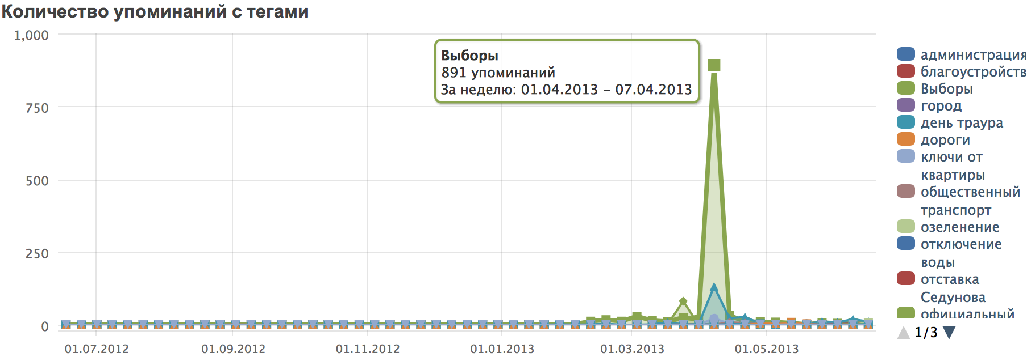
Аналитика прошлого

Slide 12
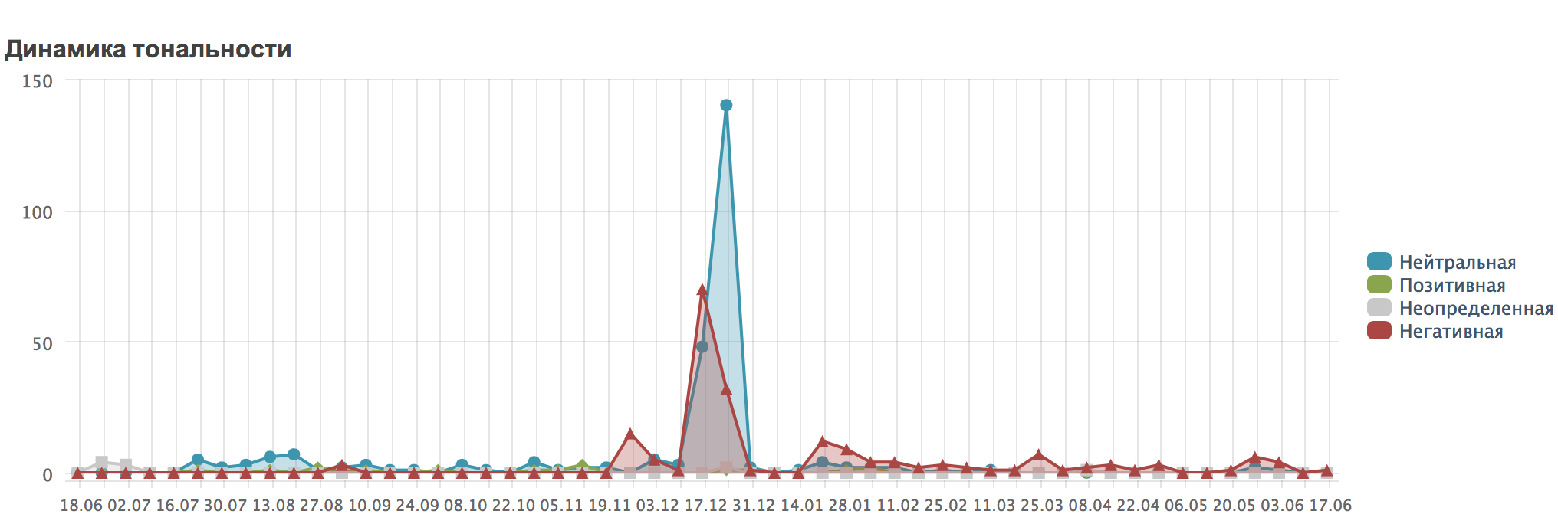
Коррупция в поитике
7 лет тюрьмы
Коррупция

Slide 13
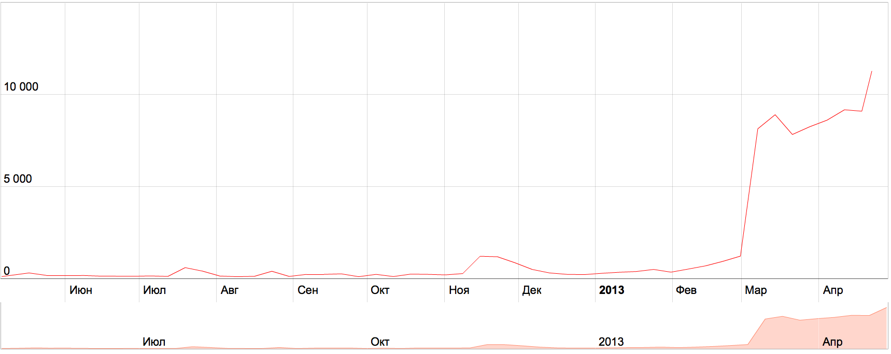
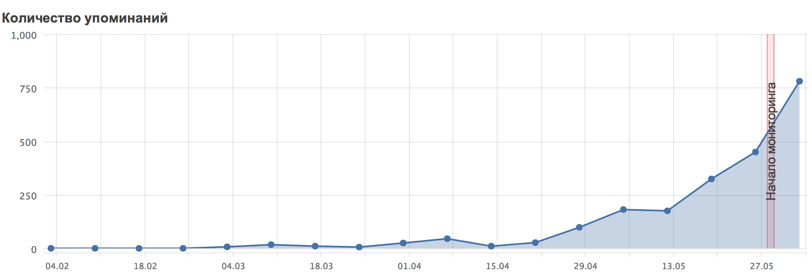
Эфир на ТВ
Спрос
Постинг

Slide 14
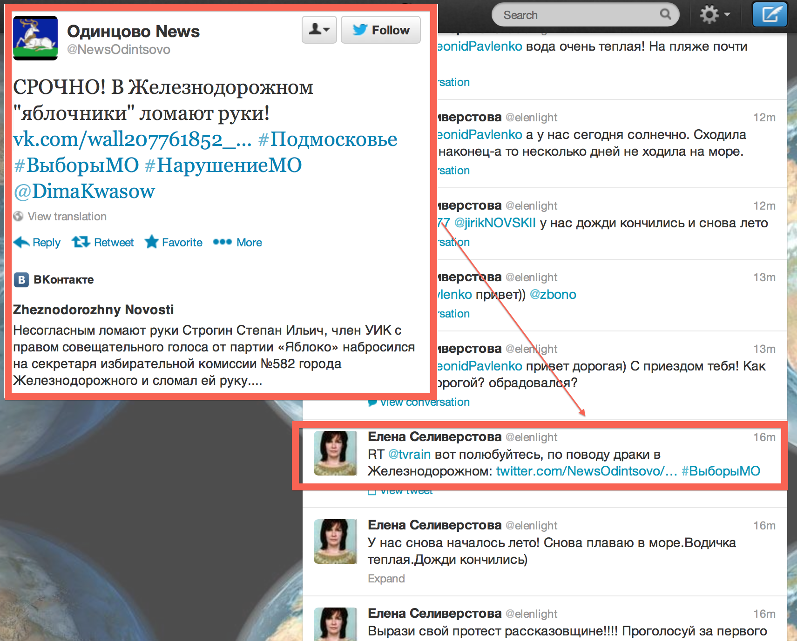
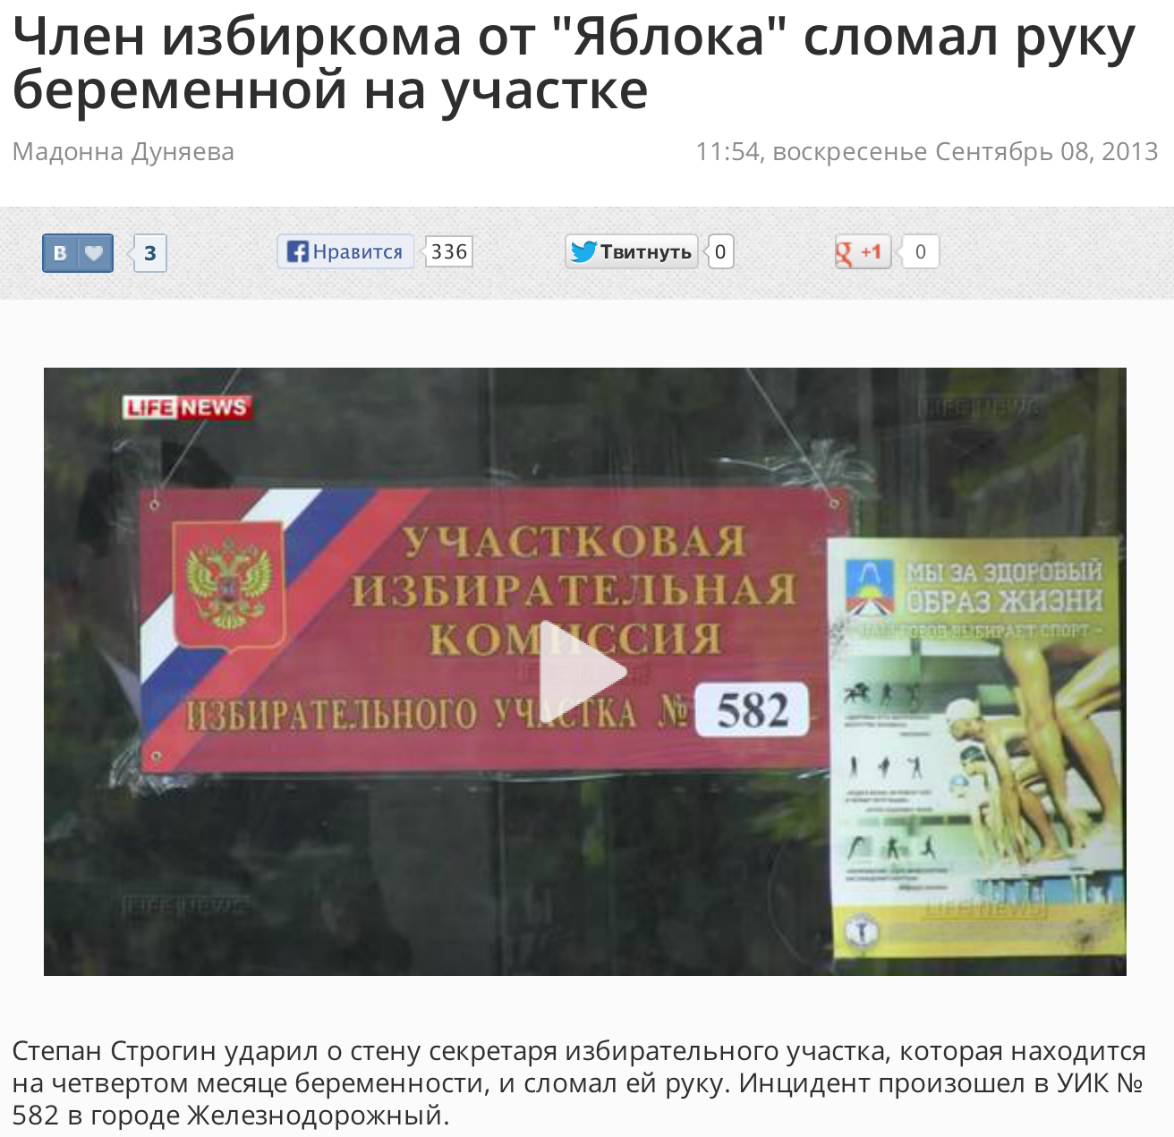
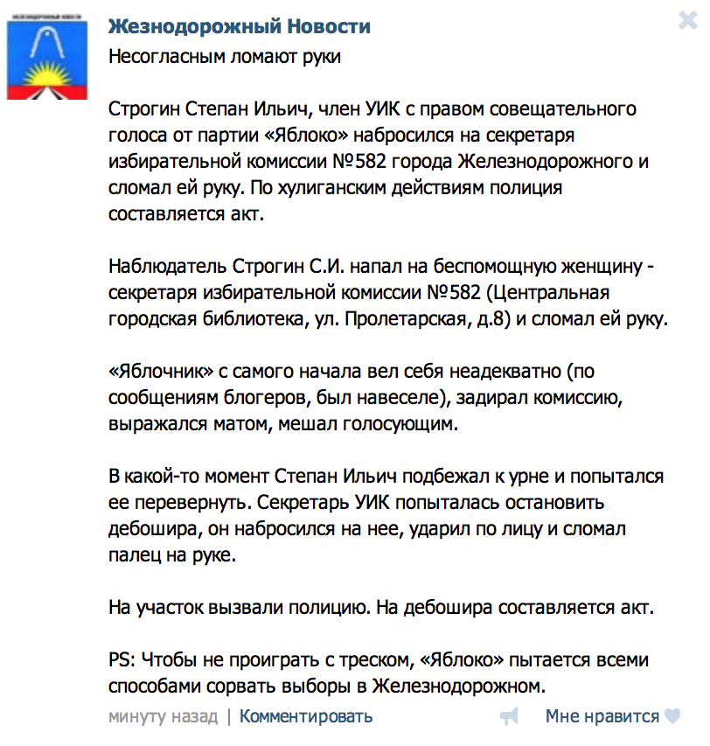
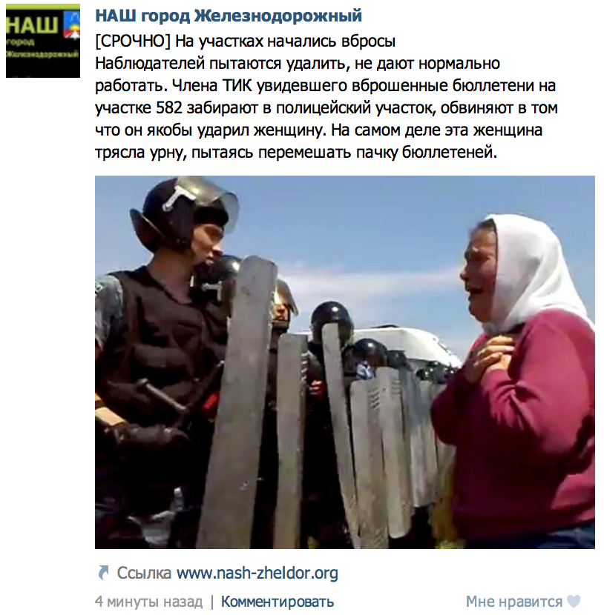
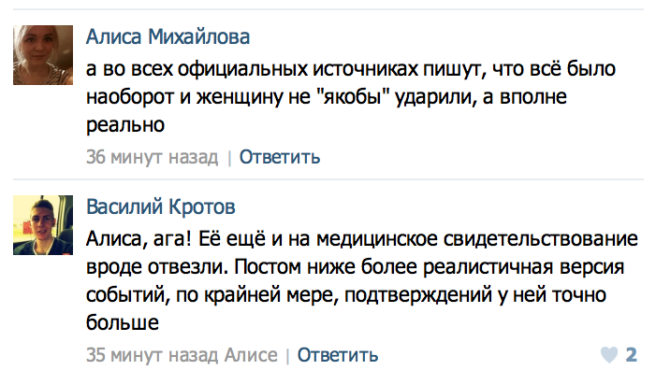
10-00
10-30
11-00
12-00

Slide 15
Сидорин Дмитрий
http://www.facebook.com/sidorindmitriy
www.reputationguru.ru
http://www.facebook.com/DigitalGuruClub

